Slide 1


模拟题作文详解
一、福建省1月六市联考

Slide 2
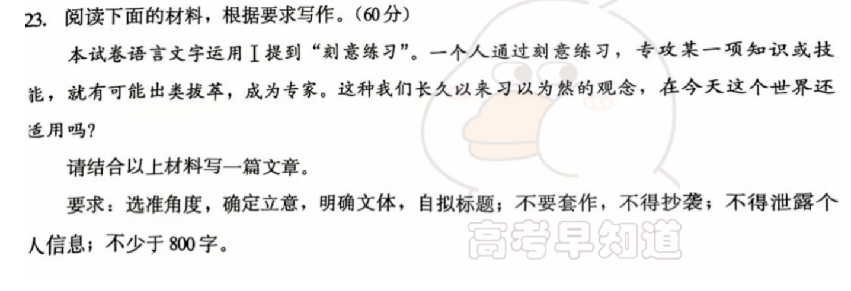
1.原题呈现/审题立意
作文结构再复盘
‘刻意练习’重复次数最多，为关键词
专攻的方法是什么，是重复机械的做？还是有目标有反馈的做？
方法错误，没有目标只是机械做自己觉得简单的事情‘舒适区’
条件限制在“在今天这个世界”：反过来想
1.一个人“刻意练习”，成为不了专家，为什么？
2.一个人不用“刻意练习”，也可以成为专家，有什么好处和后果？
AI时代
好处：提高生产效率，加速学习过程
后果：削弱自主思考能力…

Slide 3
大纲
标题：莫让“刻意练习”成为感动 / 练习不止“刻意”，更敢于“跨界”/…
开头：使用引议立开头，引出自己的观点：
成为专家，不能止于刻意练习，还应注重外部因素
第二段：让步，说明刻意练习的重要性不可忽视，刻意练习的内涵
专攻的方法是什么，是重复机械的做？还是有目标有反馈的做？
分论点1：是否真的有达到“刻意练习”的标准？
分论点2.除了刻意练习，还有什么其他方法成为专家
刻意==专一
跨界==多元
AI时代
好处：提高生产效率，加速学习过程
后果：削弱自主思考能力…
思辨段：补足两者的不足，说明怎么做【如何借助时代便利】
比如：不论是哪一种方法，最重要的是坚持
结尾：照应开头，要想成为专家。不能止于刻意练习，还要注意外部条件

Slide 4
参考写法

Slide 5
2.开头
引议立式开头：
以材料为引：
自古以来，成为专家出类拔萃是大多数人的目标。而实现这个目标的默认路径，在多数人看来，是“刻意练习”。然私以为，在AI时代，想成为专家，不能止于刻意练习，还应注重外部因素（83word）
以名言事例为引：
“专家不是天生的，而是通过刻意练习培养出来的。”心理学家安德斯·艾利克森曾言。这肯定了刻意练习在“成为专家”这一目的的重要作用。然而，在AI时代，我们想要成为专家，不应止于刻意练习（89word）

Slide 6
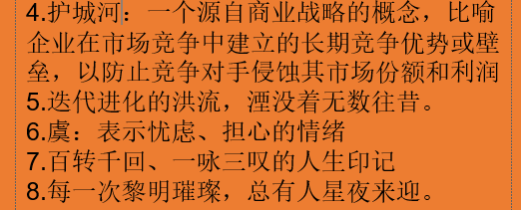
2.开头
引议立式开头：
以材料为引：
自古以来，成为专家出类拔萃是大多数人的目标。实现这个目标的默认路径，在多数人看来，是“刻意练习”。但私以为，当AI时代的奇点来临，想要深挖自己的护城河，不被时代的洪流所淹没，不能止于刻意练习，还应注重外部因素（89word）
这里我们可以采用我们在新年贺词中的一些高级词汇
以名言事例为引：
“专家不是天生的，而是通过刻意练习培养出来的。”心理学家安德斯·艾利克森曾言。这肯定了刻意练习在“成为专家”这一目的的重要作用。然而，当AI时代的奇点来临，我们想要成为专家，不应止于刻意练习（94word）

Slide 7
3.第二段
第二段是我们的过渡段，进行过渡到分论点之前要做的工作
韩愈有云，“业精于勤，荒于嬉。行成于思，毁于随。”直截了当地道出刻意练习在成为专家过程的重要性。白居易笔下的仲永对自己的文学天赋加以利用，泯然众人的原因之一便是没有刻意练习。可见，刻意练习是成为专家的必要条件。（105word）
Way1：分论点格式
使用类似的分论点的方法进行说理,作用是差不多的，不过字数和结构要精简一下，不能太过冗余
成为专家需要刻意练习。刻意练习中的“刻意”是有目的性，有反馈的重复一件事。而刻意练习之所以让人成为专家，出类拔萃，就在于这种重复有时间累加效应，让这种高效的训练带给人们指数级的成长。（91word）
Way2：讲述道理模式
“是什么—为什么”结构，怎么做一般放在文章后面的位置，同样要压缩字数，不能太过冗余

Slide 8
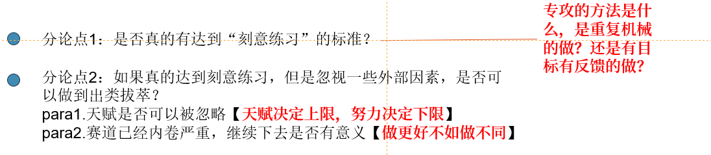
4.分论点
按照我们设置好的大纲，我们可以来尝试写一下两个分论点

Slide 9
4.分论点
分论点1：
然而，刻意练习也应正确使用才能让人有成为专家的可能。一味的机械化的练习不能带来正反馈。且看…，且看…。倘若他们能够正确认识刻意练习并长期执行，这个世界上就会多几个脱颖而出的专家。故我们应正确认识刻意练习的内涵，才能真正使自己得到成长【经典分论点结构】
刻意练习是否为机械化的练习
分论点2：
尽管刻意练习可以帮助我们专精一项特长，但今天的世界是否依然适合刻意练习？答案并非绝对，而是取决于时代需求的变化。单一的专注仍然是许多领域成功的基石，尤其是那些精细化的行业。然而，今天的世界更加重视“跨界”的整合。专注与跨界并非对立的两极，而是相辅相成的。我们不应该单纯选择一方，而是要在深度专注的基础上，培养自己在跨界合作中的能力。【例子可以放在下一段单独成段】
当今世界是否只需要刻意练习
这里也可以结合一下“AI获取信息的便利性，削弱了专精人才的需要”

Slide 10
5.结尾
结尾：
回望过去，我们看到那些深耕一项领域的专家，他们以刻意练习和专注成就了卓越。然而，时代的变迁带来了新的挑战与机遇。在这个信息碎片化、技术迭代加速的时代，单一的专注已不再是通向成功的唯一钥匙。今天的专家，不仅需要在某一领域做到精益求精，还要具备跨界思维、创新精神与广阔视野。
时光如梭，川流不息。在未来的道路上，吾辈青年都应该像那些成功的先行者一样，不止于“刻意”，更敢于“跨界”

Slide 11
谢谢观看鸭，我们下期视频再见

